Slide 1
ŽIVOT BILJKE

Slide 2
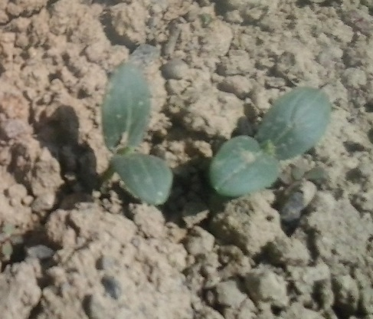
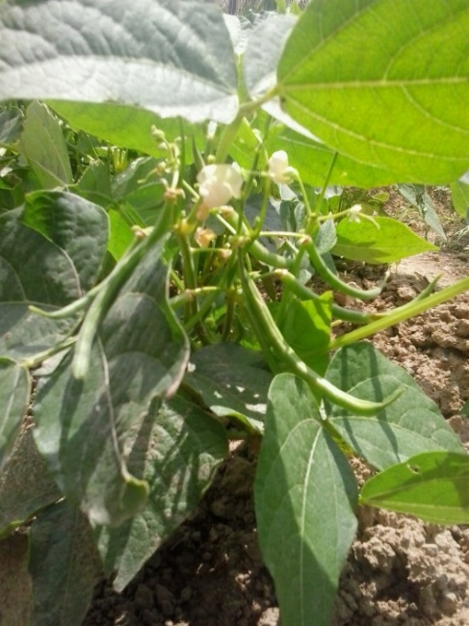
BILJKE SU ŽIVA BIĆA.
-RASTU
- HRANE SE
- DIŠU
- STARE
- VENU

Slide 3
BILJKE NAM SLUŽE:
DA BI ULJEPŠAVALE NAŠ PROSTOR
ZA UZGOJ, PREHRANU

Slide 4
ONE BILJKE KOJE RASU U LIVADI ZOVEMO LIVADNE BILJKE.

Slide 5
DIJELOVI BILJKE CVJETNJAČE
CVIJET
Služi za razmnožavanje. Iz njega se razvija plod.
LIST
Proizvodi hranu za sva živa bića. Kroz list biljka diše.
PLOD
STABLJIKA
Razvija se iz cvijeta. U sebi sadrži sjemenke iz kojih će kasnije narasti nova biljka.
Drži biljku uspravnom. Kroz nju prolaze voda i hranjive tvari.
KORIJEN
Učvršćuje biljku u tlu. Upija vodu i hranjive tvari iz tla.

Slide 6
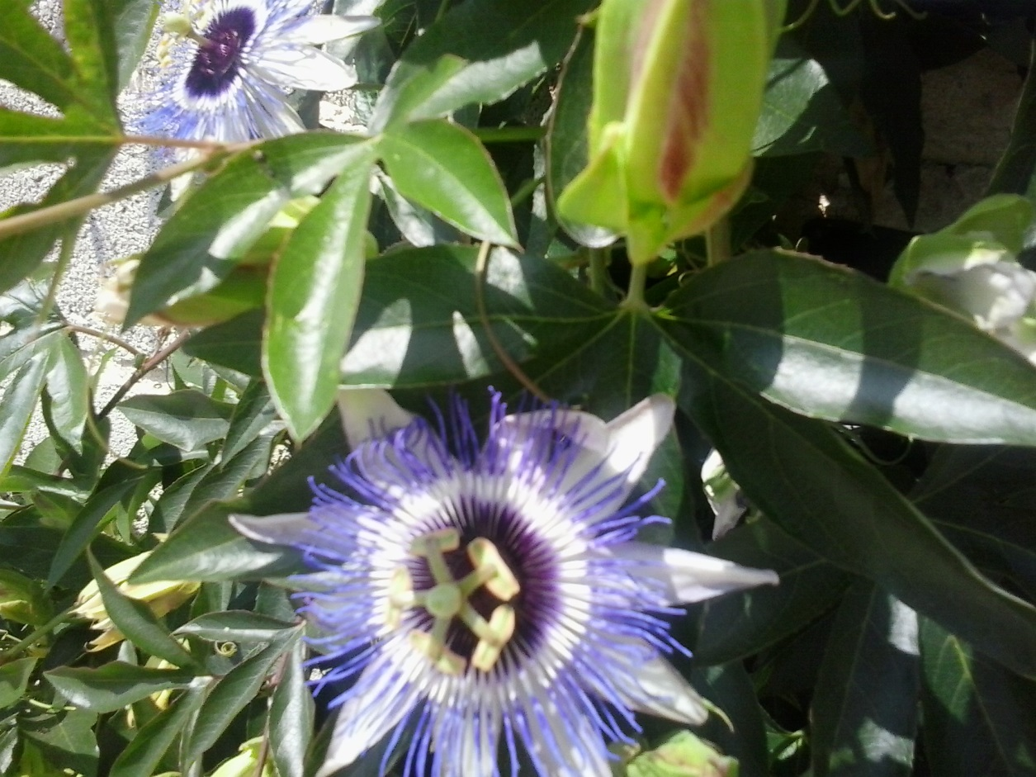
BILJKE CVATU U SVIM BOJAMA I MIRIŠU NAJRAZLIČITIJIM MIRISIMA.
„”

Slide 7
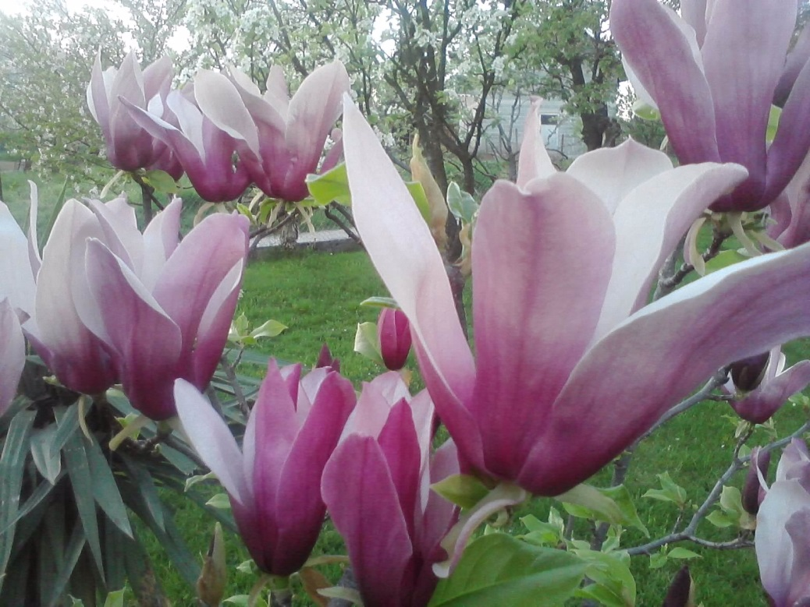
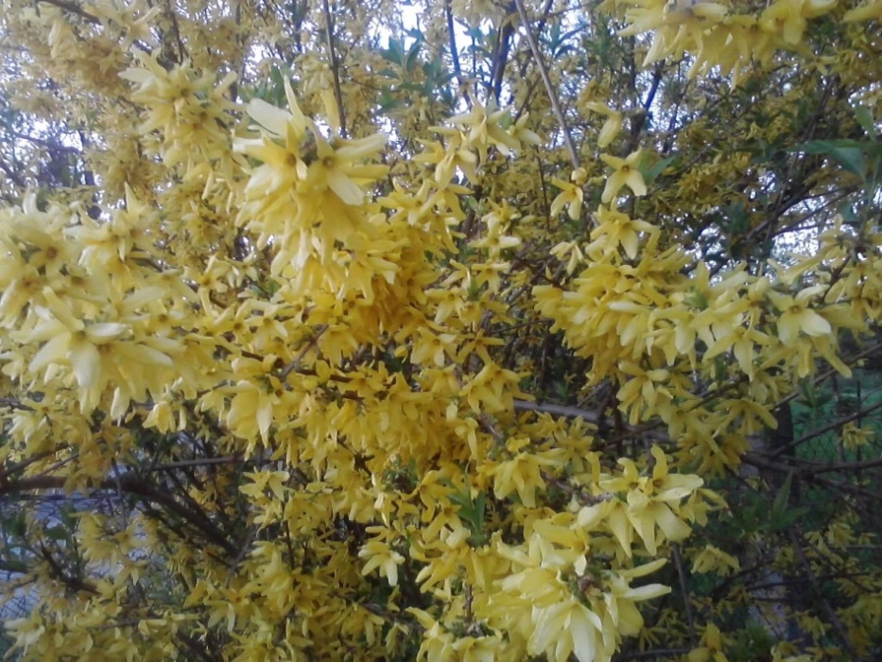

Slide 10
BILJKE NE SMIJEMO:
GAZITI
NAMJERNO UNIŠTAVATI
ČUPATI

Slide 11
Izradila:Jelena Kvakan

